Slide 1
Trattamento dell’addome
Percorso di "Benessere, Make-up e Inestetismi da Terapia”
Dr. Davide Fumagalli

Slide 2
1º SFIORAMENTO
Ripetizioni: 5 Volte - Manovra Superficiale - Presa di contatto
Tecnica esecutiva:

Slide 3
2º DRENAGGIO GENERALE DELL'ADDOME
Ripetizioni: 3 - 5 volte
Tecnica esecutiva: l'operatore si posiziona di fianco al ricevente dandogli le spalle e con le mani ingloba i visceri a livello delle Fosse Iliache. Durante la fase espiratoria si applica una pressione per far risalire la massa viscerale in direzione del Diaframma con lo scopo di ottenere un'accelerazione dei flussi emolinfatici

Slide 4
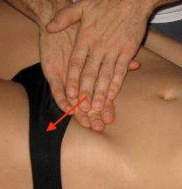
3º SCARICO
Ripetizioni: 5x2x3 bilaterale

Slide 5
4º VIBRAZIONE IN FASE DI ESPIRAZIONE
Ripetizioni: 5 volte

Slide 6
5º SFIORAMENTO DI CHIUSURA
Ripetizioni: N volte
Tecnica esecutiva: ripetere punto 1

